Slide 1
CENTRUL
STUDIUL
ARTELOR
2018

Slide 2
Raport
privind activitatea ştiinţifică
în anul 2018

Slide 3
Structura Centrului şi resursele umane, 2018
Secţia Arte Audiovizuale –17angajaţi
Secţia Arte Vizuale – 12 angajaţi
29 cercetători – 6 dr. hab. (3 – de bază; 3 – cumul intern)
18 dr. (prin cumul – 4)
5 cerc. şt. fără grad
5 drd.
Categorii de cercetători după vârstă (titulari)
Până la 35 ani – 2
35 – 44 ani – 5
45 – 54 ani – 4
55 – 64 ani – 4
După 65 ani - 8

Slide 4
Termenul executării proiectului -
2015-2018
Subdiviziunile organizaţiei executoare
Secţia Arte Audiovizuale - 2 sectoare,
Secţia Arte Vizuale – 2 sectoare
Conducătorul proiectului -
Tudor Stavilă - dr. habilitat

Slide 5
Direcţia strategică
Patrimoniul naţional si dezvoltarea societatii.
Proiect instituţional de cercetare fundamentală:
15.817.06.01F -Interferenţe culturale europene în arta din Republica Moldova. Studii de istoria şi teoria artelor
Scopul:
Valorificarea aspectelor specifice ale dezvoltării artelor naţionale din perioadele medievală, modernă şi contemporană prin punerea în circuit a patrimoniului artistic comun pentru arealul bizantino-balcanic şi al Europei de Est.
Obiective:
Identificarea patrimoniului artistic în domeniul artelor vizuale şi audiovizuale (arhitectură, arte plastice, muzică, teatru şi cinematografie) prin evaluarea patrimoniului material şi imaterial (mobil şi imobil) din Republica Moldova vis-a-vis de interferenţele culturale europene

Slide 6
Obiectivele principale ale proiectului
Punerea în valoare a patrimoniului cultural-artistic material şi imaterial al Republicii Moldova
Obiective ştiintifice specifice
Identificarea unor constante conceptuale şi stilistice ale artei muzicale naţionale;
Teatrul ca fenomen al vieţii culturale din Republica Moldova - factor important al dezvoltării sociale;
Identificarea locului şi rolului arhitecturii din spaţiul naţional în contextul arhitecturii europene;
Revalorificarea operelor şi a personalităţilor în cinematografie;
Raportarea artelor plastice la evoluţia artelor naţionale şi încadrarea acestora în contextul regional, european;

Slide 7
Executorii proiectului
Stavilă Tudor, dr. hab.,cercetător ştiinţific principal, prof. cerc., cumul intern
Spînu Constantin, dr., conf. univ., cerc. șt. coordonator
Marian Ana, dr., cercetător şt. superior
Cravcenco Vladimir, cercetător ştiinţific
Rocaciuc Victoria, dr., conf. cerc., cercetător şt. superior
Condraticova Liliana, dr. hab., cerc. șt. coordonator, conf. cerc., cumul intern
Procop Natalia, dr.,cercetător ştiinţific
Nesterova Tamara, dr., conf. cerc., cerc. șt. coordonator
Şlapac Mariana, dr. hab., cercetător şt. principal, m. c. al AŞM
Trifan Aurelia, cercetător ştiinţific
Malcoci Vitalie, dr., conf. cerc., cerc. șt. Coordonator
Ceastina Alla, dr.,cercetător ştiinţific
Galaicu Violina, dr., conf. cerc., cerc. șt. coordonator
Ghilaş Victor, dr. hab., conf. cerc., cerc. șt. principal, cumul intern
Nagacevschi Elena, dr.,cerc. şt. Superior
Cocieru Mariana, dr.,cercetător ştiinţific
Chiseliţă Vasile, dr., conf. cerc., cerc. șt. coordonator
Dănilă Aurelian, dr. hab., prof. univ., cerc. șt. coordonator
Barbas Valeria, dr. cercetător ştiinţific
Tcacenco Victoria, dr., cercetător ştiinţific, prof. univ. interimar, cumul extern
Plămădeală Ana-Maria, dr. hab., cercetător ştiinţific principal, conf. cerc.
Olărescu Dumitru, dr., conf. cerc., cerc. șt. coordonator
Tipa Violeta, dr., conf. cerc., cerc. șt. coordonator
Bohanţov Alexandru, dr., conf. cerc., cerc. șt. coordonator
Coroliova Elfrida, dr., conf. cerc., cerc. șt. coordonator
Ghilaş Ana, dr., conf. cerc., cerc. șt. coordonator, cumul extern
Axionova Nadejda, cercetător ştiinţific stagiar (până la 30.10.2018)
Talpă Svetlana, cercetător ştiinţific, cumul
Donica Lilia, cercetător ştiinţific stagiar, cumul (până la 30.07.2018)

Slide 8
Rezultate în 2018
În cadrul proiectului au fost realizate: monografii - 3, culegeri – 2; capitole în monografii – 2; articole în reviste din străinătate – 5; articole în culegeri naționale/internaționale – 9/3; materiale ale conferinţelor naţionale /internaţionale – 3/23; categoria B+2; B – 36 şi categoria C – 4; 48 articole în alte naţionale. 4 teze ale conferințelor naționale și 49 de teze publicate la conferinţe internaţionale; 26 articole de promovare a ştiinţei; 95 – de participări la manifestări ştiinţifice internaţionale şi 21 – la conferinţe naţionale; emisiuni Radio/TV – 34/46.
Au fost elaborate 11 avize si 31 de prezentări ale manifestărilor artistice naţionale şi internaţionale din Moldova. În perioada respectivă au fost întreprinse 23 de deplasări (Bucureşti, Iaşi, Varşovia, Moscova, Mensk, Brăila, Sazopol, Buzău, Vaslui).
În CSA funcţionează 3 seminare ştiinţifice de susţinere a tezelor de doctorat la profilurile 651 Arte vizuale, 653 Arta muzicală și 654 Arte audiovizuale.
Centrul a participat la organizarea Conferinţei ştiinţifice internaţionale Patrimoniul cultural - cercetare, valorificare, promovare din 30 mai-31 mai 2018 şi a Conferinţei omagiale „Aurelian Dănilă - cercetător şi promotor al culturii muzicale naţionale”. Au fost editate cele 2 numere ale revistei ARTA (seria Arte vizuale, Arte audiovizuale). Au fost susţinute 3 teze de doctor în studiul artelor (N. Axionova, I. Ciobanu, T. Rașchitor) şi 1 teză de doctor habilitat (L. Condraticova)

Slide 9
Activitatea editorială în cadrul Centrului în anul 2018
Publicații /ani | Articole naţionale | Articole în alte reviste naţionale | Articole în culegeri naţionale | Articole numai cu autori autohtoni | Articole în alte reviste editate în străinătate | Articole în reviste cu factor de impact | Monografii editate în: |  | În culegeri internaţionale | Monografii
 | Cat. B+ B C |  |  |  |  |  | ţară | Străin.ătate |  | Naţ. | Intern.
2018 | 3/36/4 | 29 | 12 | 78455559 | 5 | 0 | 2 | 0 | 4 | 2 | 0

Slide 10
Deplasări şi participări la conferinţe
2018– 23
Rusia, Moscova și Sankt Petersburg (Axionova N., Ceastina A.,Şlapac M.), Ucraina (Chiselişă V.), Bulgaria, Sazopol, (Galaicu V.), România,Iaşi (Tipa V.,Condraticova L.,Procop N.), București (Nesterov T., Condraticova L.) Buzău (Condraticova L.), Suceava (Şlapac M.), Bacău (Malcoci V., Stavilă T.), Vaslui (Condraticova L.), Timişoara (Tipa V.), Bulgaria, Sazopol (Galaicu V.), Ucraina (Axionova N., Chiseliţă V., Tipa V.), Belarus (Malcoci V.), Polonia, Varşovia (Tipa V.)

Slide 11
Activitatea didactică – 2018, 19 cursuri
UTM- V.Rocaciuc, T. Nesterov, C. Spînu
AMTAP- A.Dănilă, A.-M. Plămădeală, D. Olărescu, V. Tipa,V.Ghilaş, A. Ghilaş, V. Rocaciuc, V. Cravcenco
ULIM – A. Bohanţov, V. Malcoci
Al. Bohanţov –ULIM
UPS “I. Creangă”- V. Malcoci
USM – A. Bohanţov
IS “D. Cantemir – V. Ghilaş
Condraticova L. – UTM

Slide 12
Activitatea în cadrul consiliilor şi a seminarelor ştiinţifice
2 Consilii ştiinţifice specializate pentru susţinerea tezelor de doctor şi doctor habilitat: Arte vizuale şi Arte audiovizuale
Ana-Maria Plămădeală, Mariana Şlapac, Victor Ghilaş – preşedinţi
Violeta Tipa, Vitalie Malcoci - secretari ştiinţifici
Seminar ştiinţific de susţinere a tezelor de doctorat la specialitatea Arte vizuale
Şlapac Mariana,preşedinte, Condraticova Liliana, secretar
Seminar ştiinţific de susţinere a tezelor de doctorat la specialitatea Arte audiovizuale
Ghilaş Victor, preşedinte, Violeta Tipa, secretar
Membri ai Comisiei de experţi: Tudor Stavilă, Victor Ghilaş, Violina Galaicu, Dumitru Olărescu, Mariana Șlapac

Slide 13
Promovarea rezultatelor cercetărilor ştiinţifice în domeniul patrimoniului cultural-artistic
2018
Publicaţii – 46 publicaţii de promovare a artei
Emisiuni Radio- TV – 34/411la care au participat :
Plămădeală A.-M., Olărescu D., Bohanţov A., Tipa V., Stavilă T., Nesterov T., Ceastina A., Barbas V., Coroliova E., Rocaciuc V., Chiseliţă V., Ghilaş V., Spînu C., Procop N., Toma L., Şlapac M., Barbas V.,
Prezentarea artiştilor plastici în cadrul expoziţiilor : Spînu C., Malcoci V., Rocaciuc V., Stavilă T., Condraticova L.

Slide 14
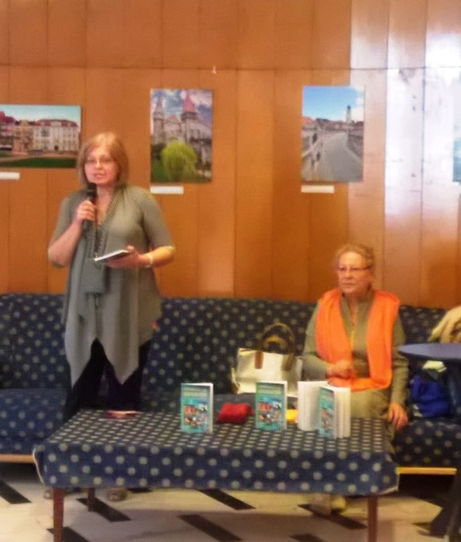
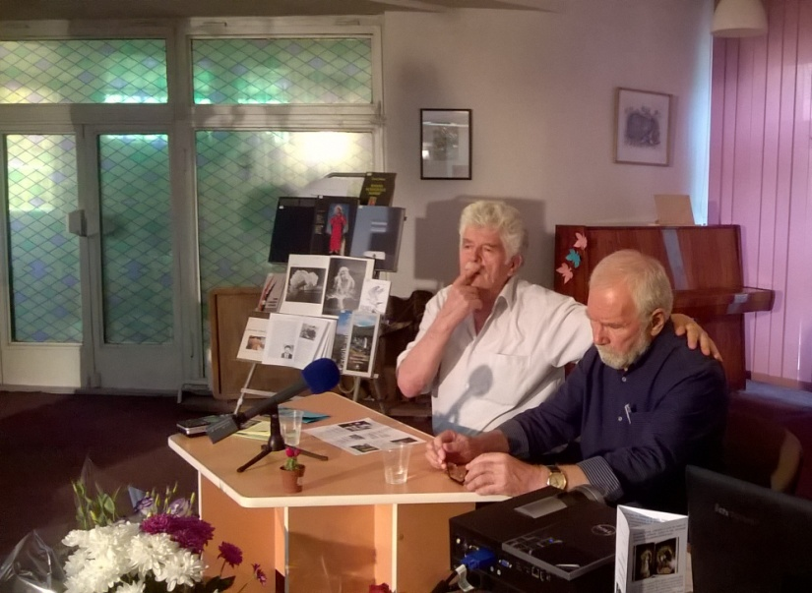
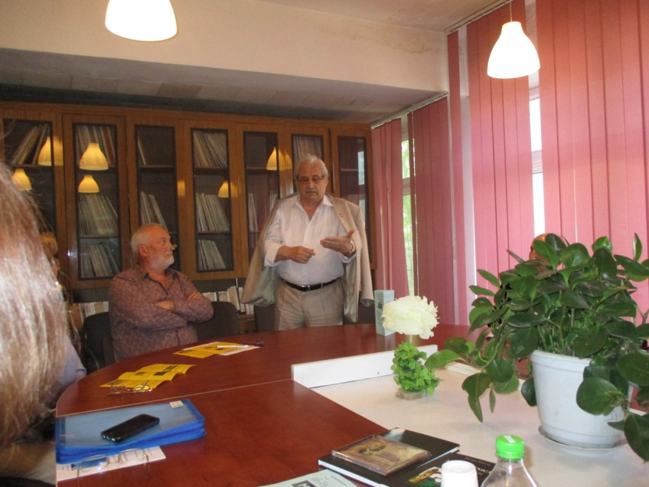
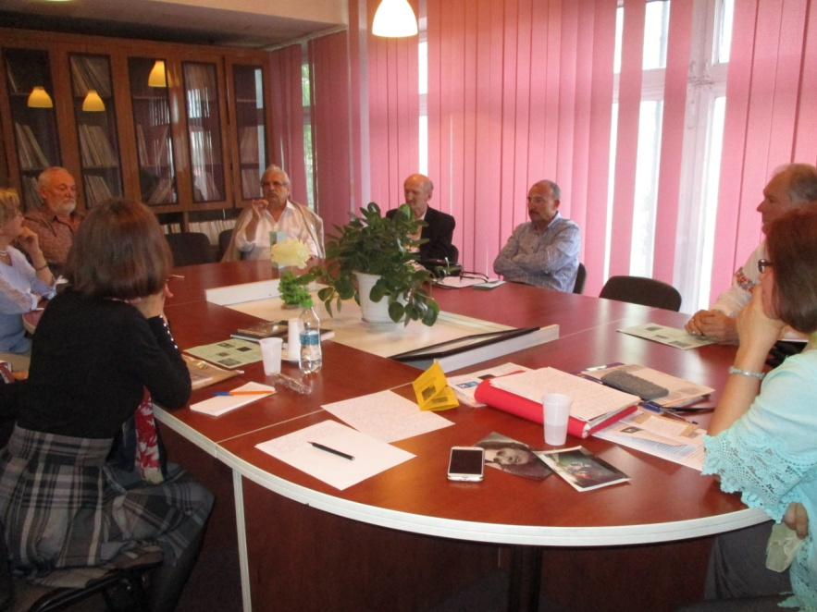
Participări la conferinţe, mese rotunde

Slide 15
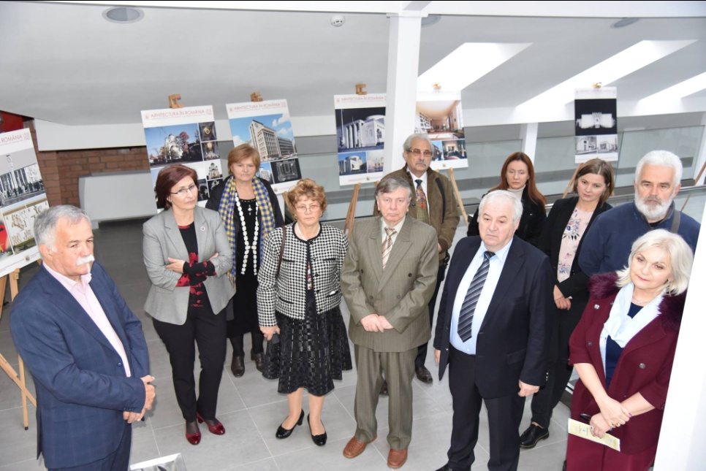
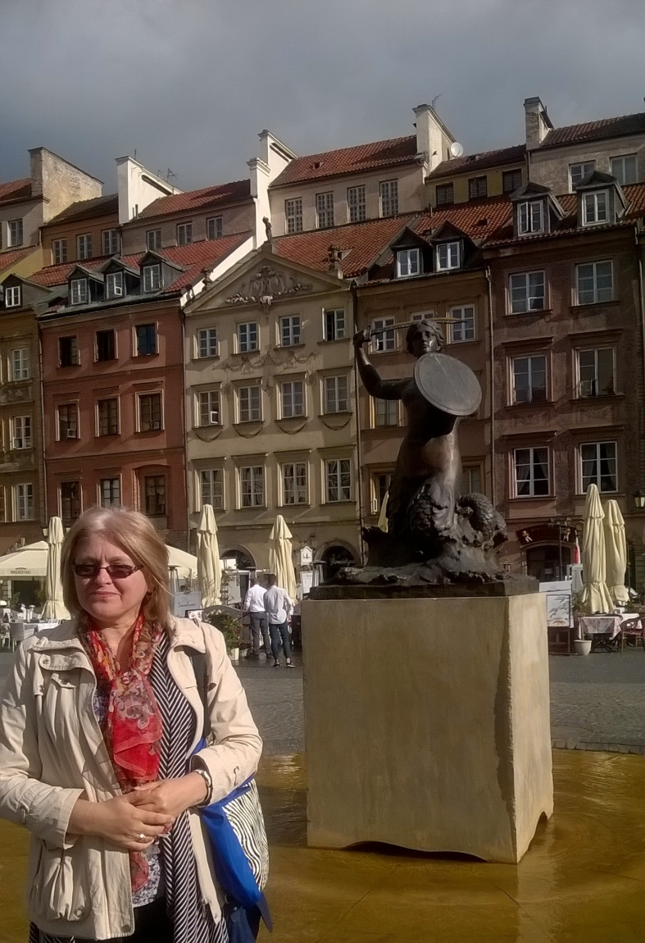
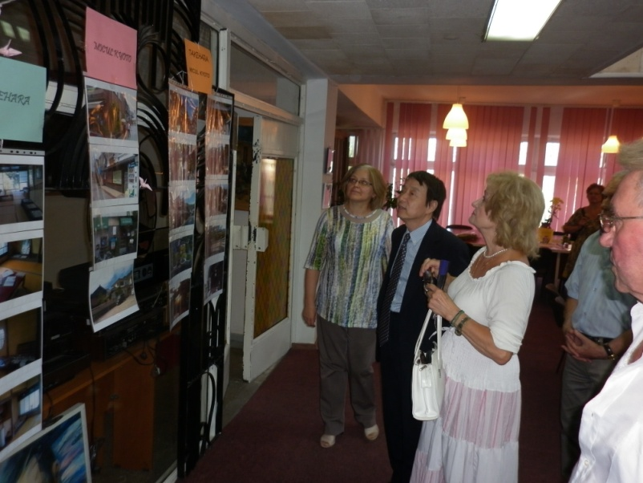
Participări la conferinţe, întruniri

Slide 16
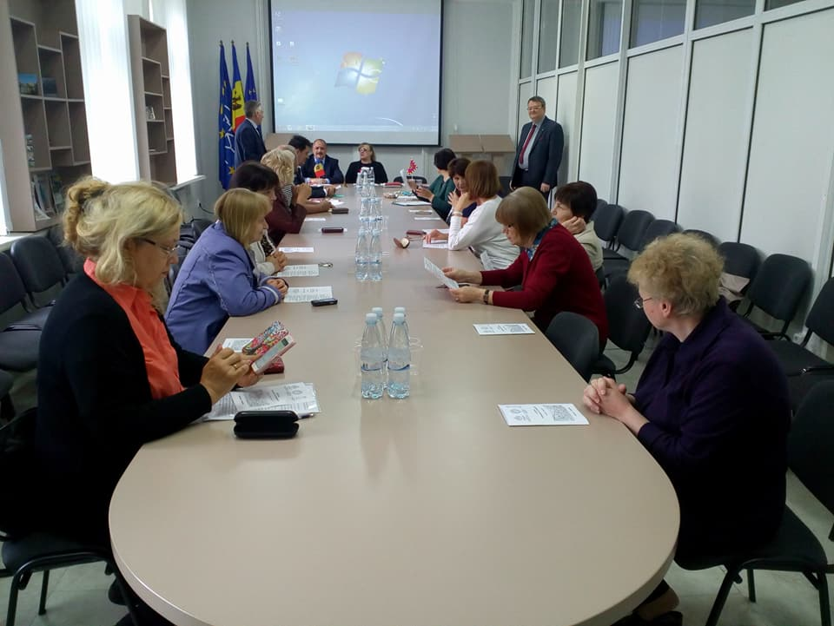
Participări la conferinţe, întruniri

Slide 17
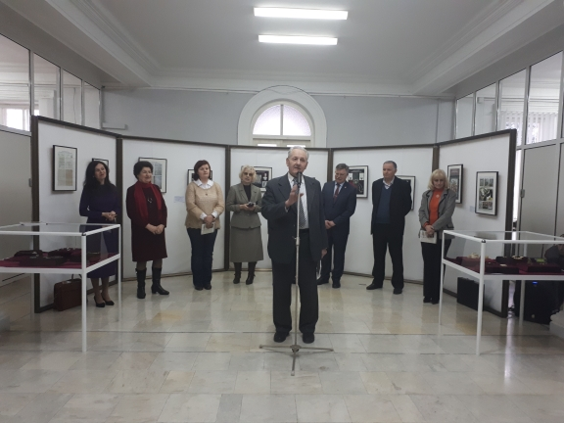

Lansarea expoziției „Alexei Marco. Amintiri” și a monografiei L. Condraticova „Destinul giuvaiergeriei din Moldova. Alexei Marco”, 21 februarie 2018

Slide 18
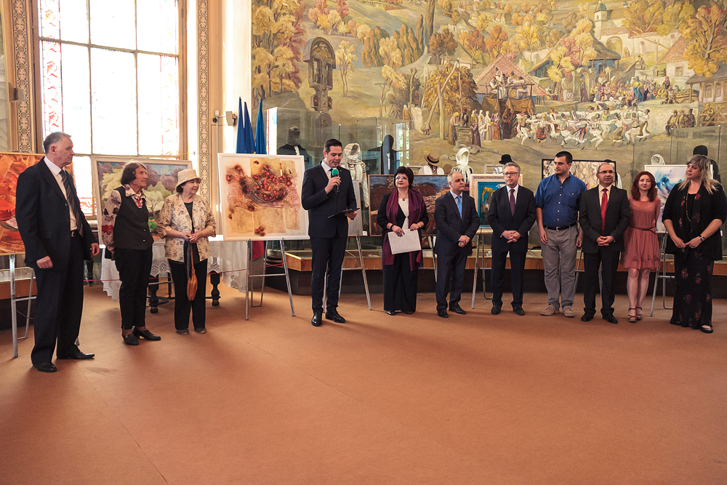
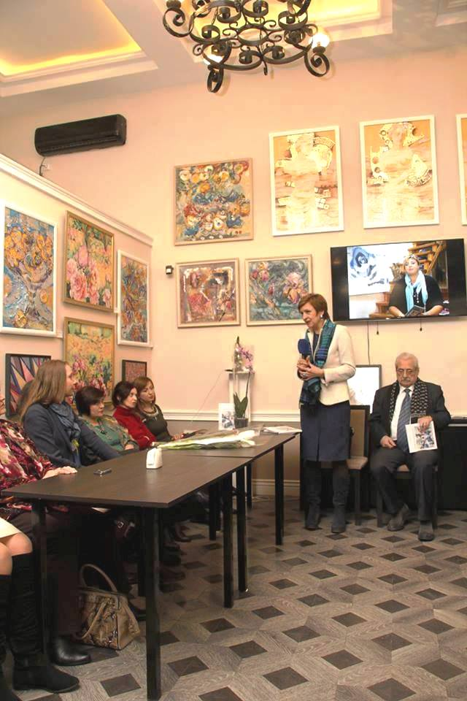
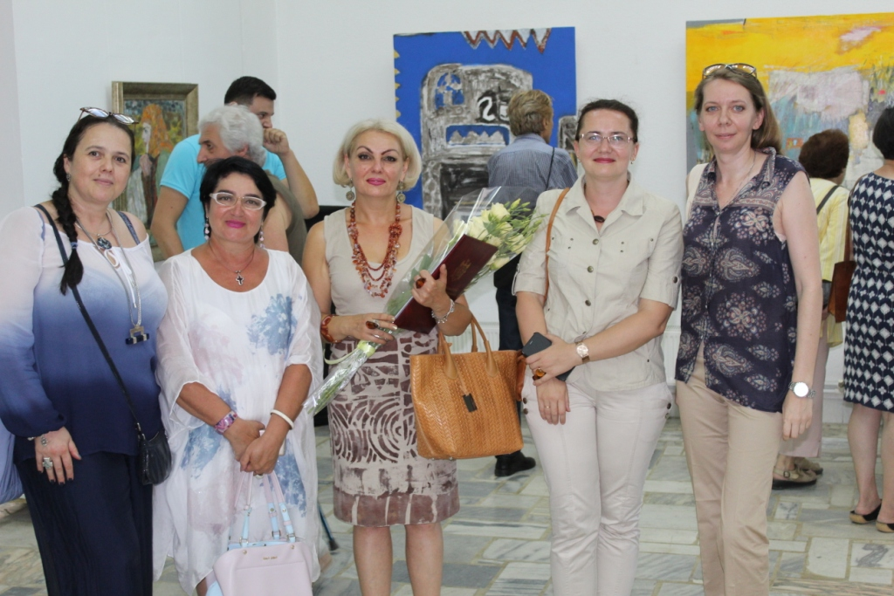

Slide 19
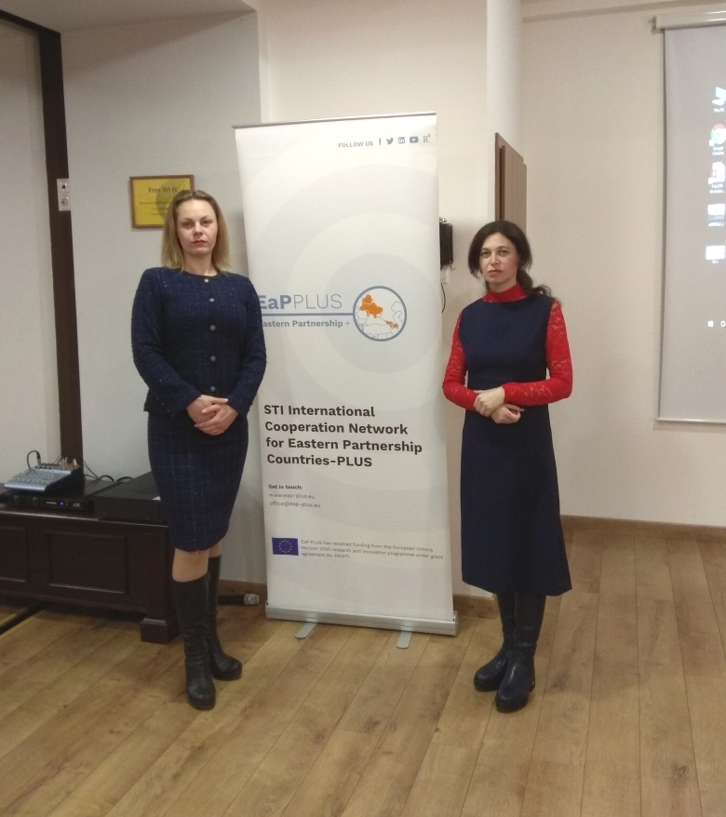
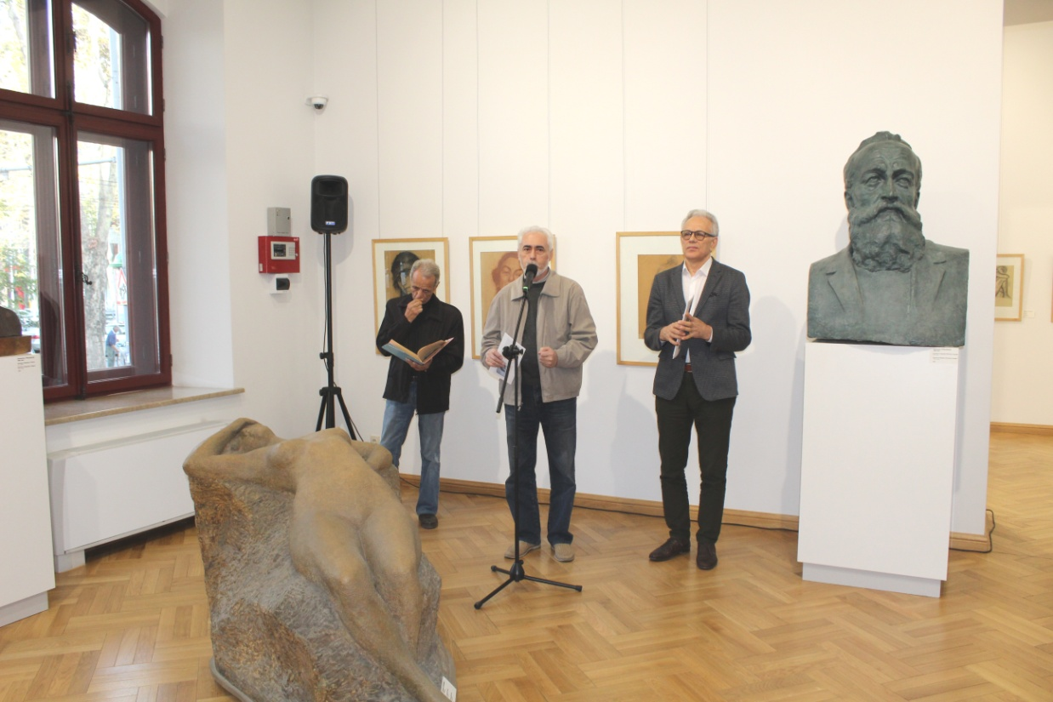
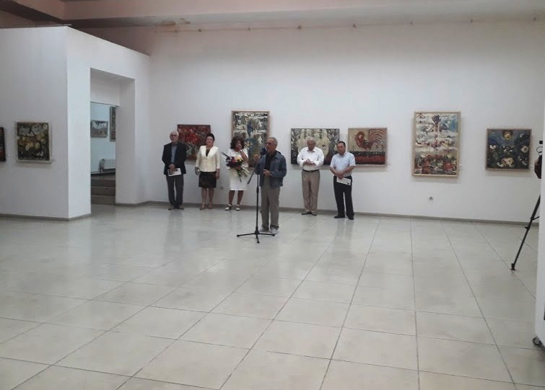
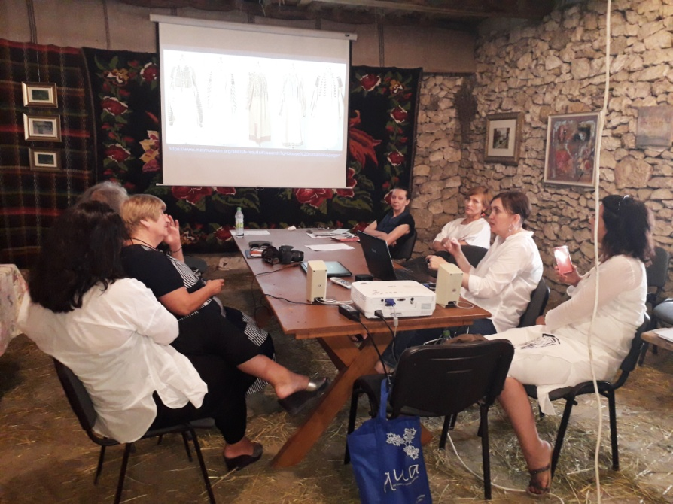

Slide 20
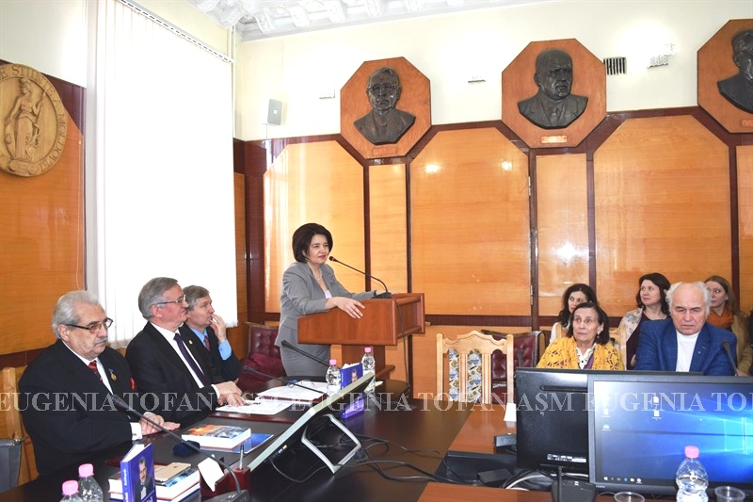

Slide 21
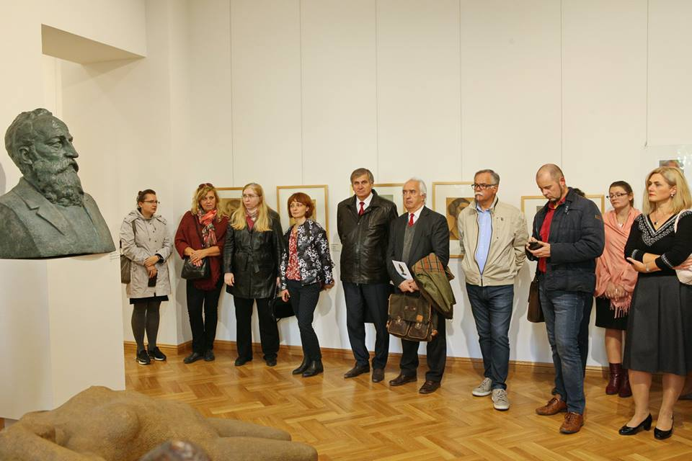
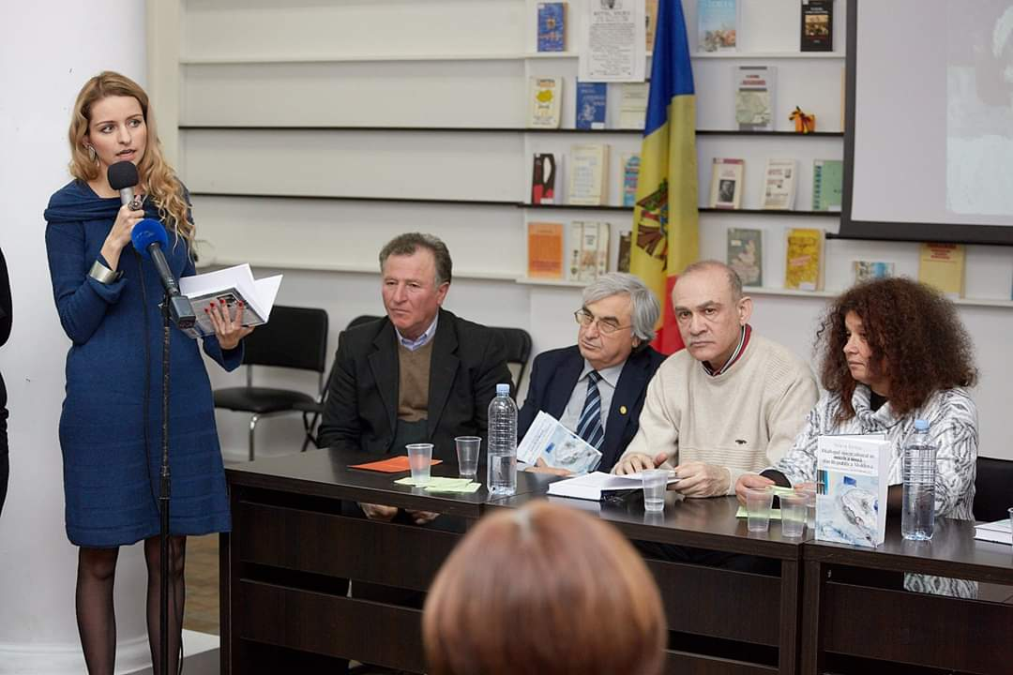
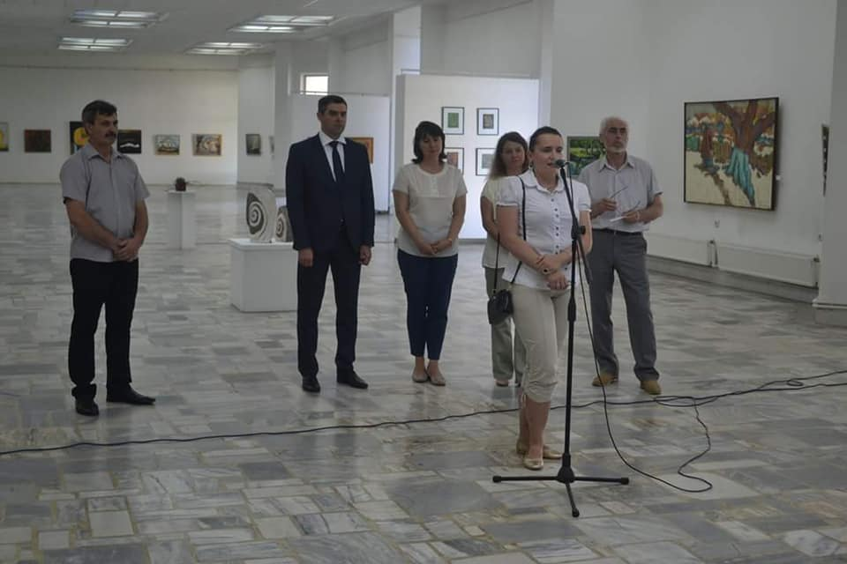
Prezentări de carte, expoziţii

Slide 22
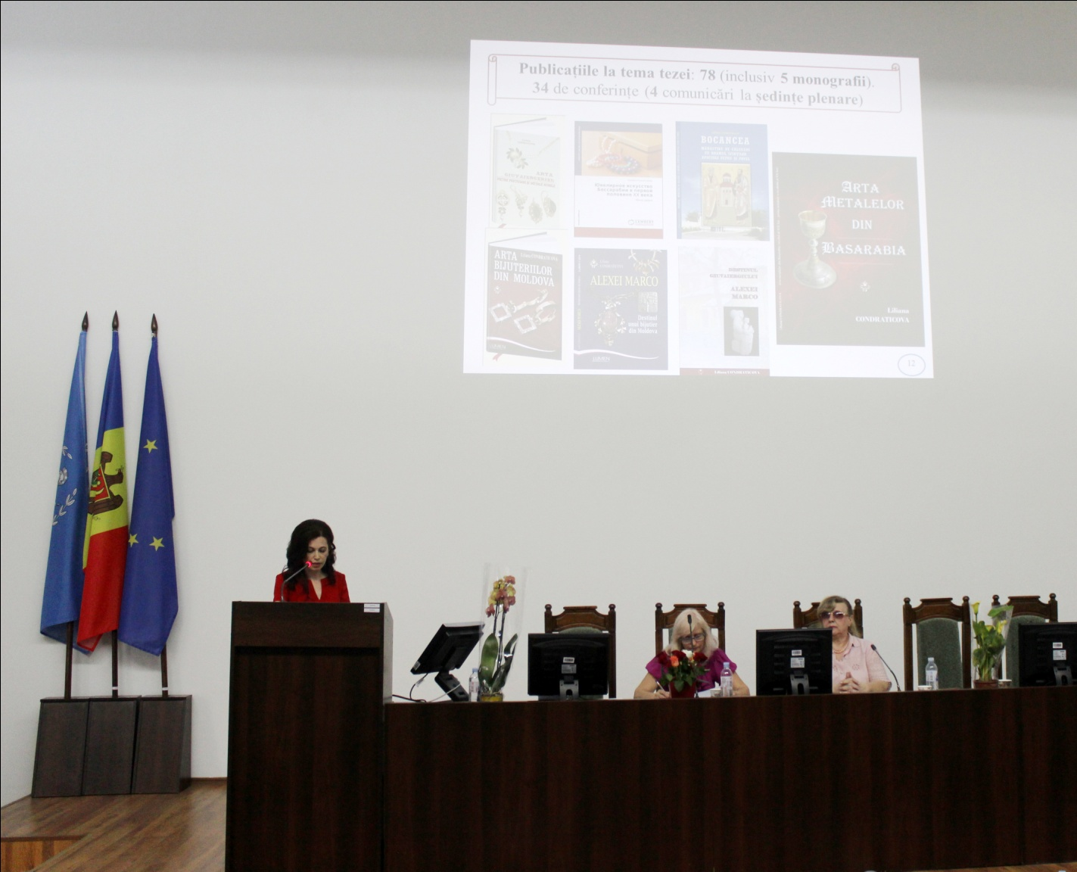
Susținerea tezei de dr. hab. în studiul artelor și culturologie și dr. hab. în istorie a dr. L. Condraticova

Slide 23
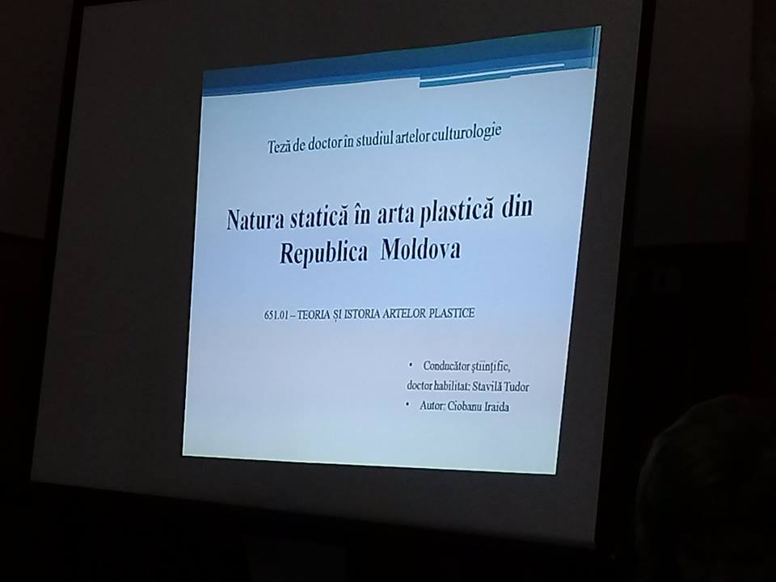
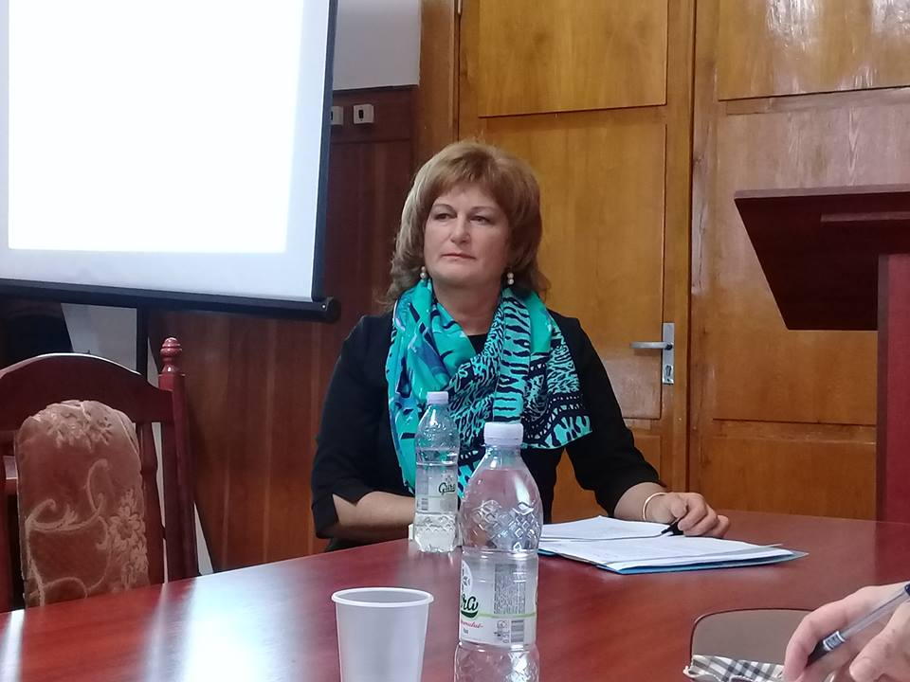
Susţinerea tezelor de doctorat,2018

Slide 24
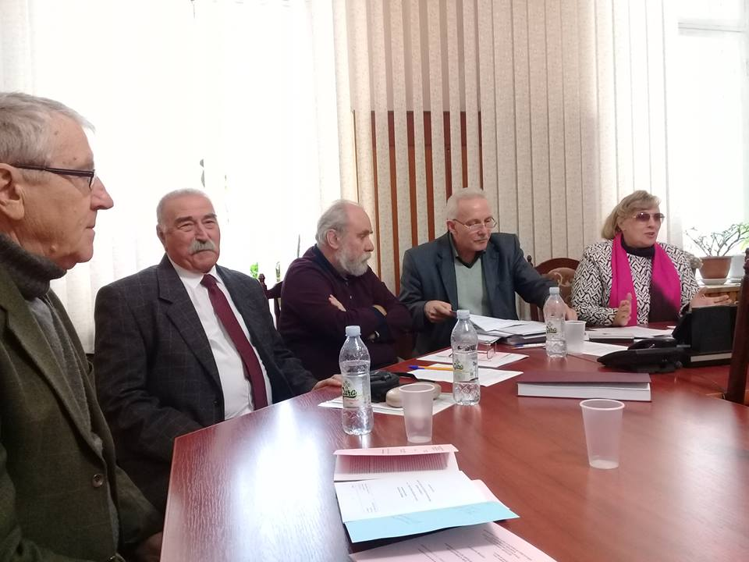
Susţinerea tezelor de doctorat,2018

Slide 25
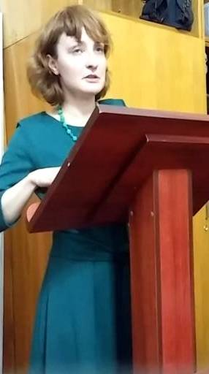
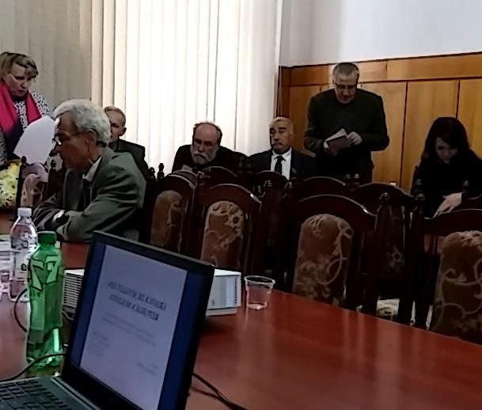
Susţinerea tezelor de doctorat,2018

Slide 26
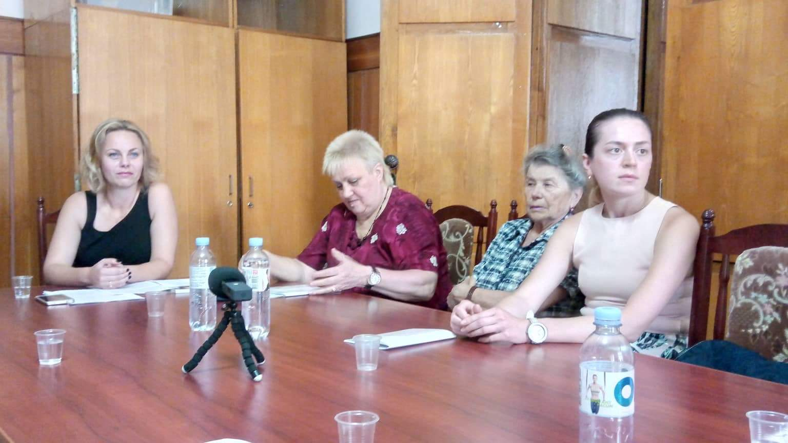
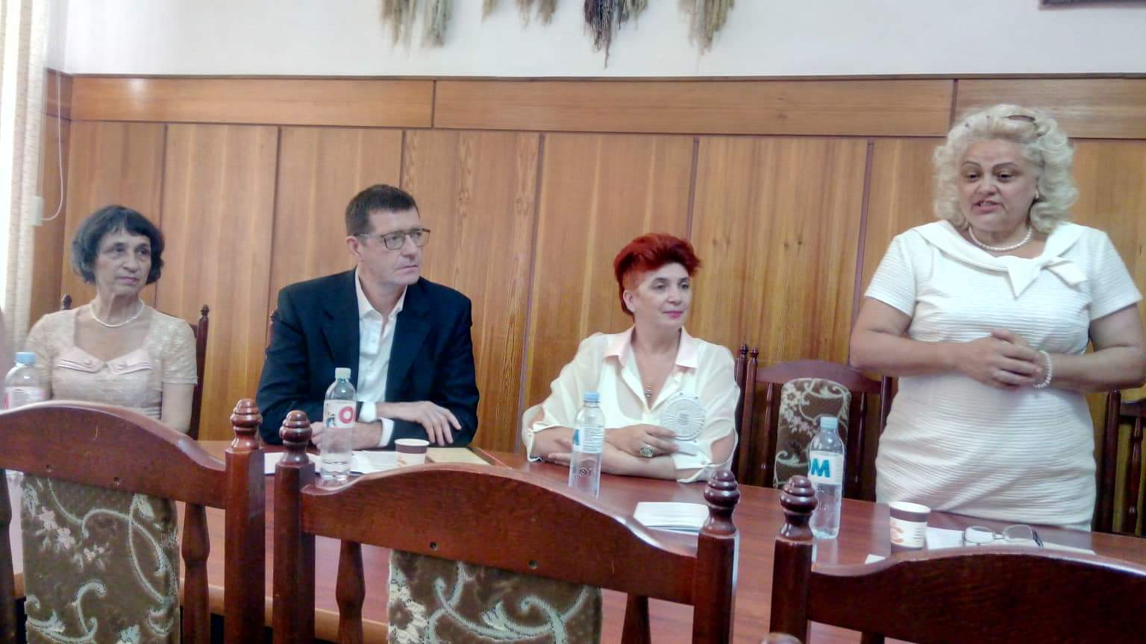
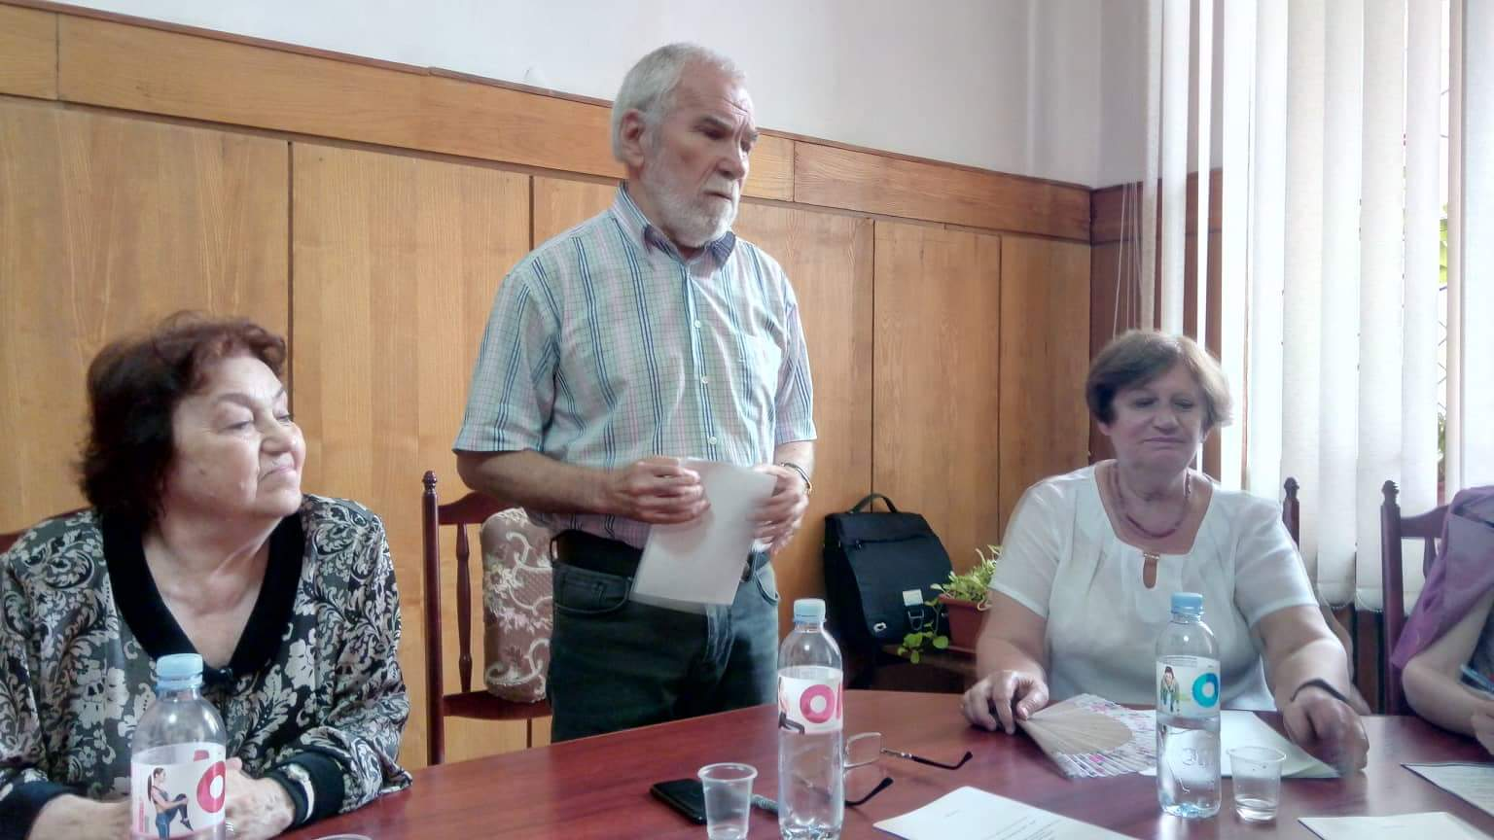
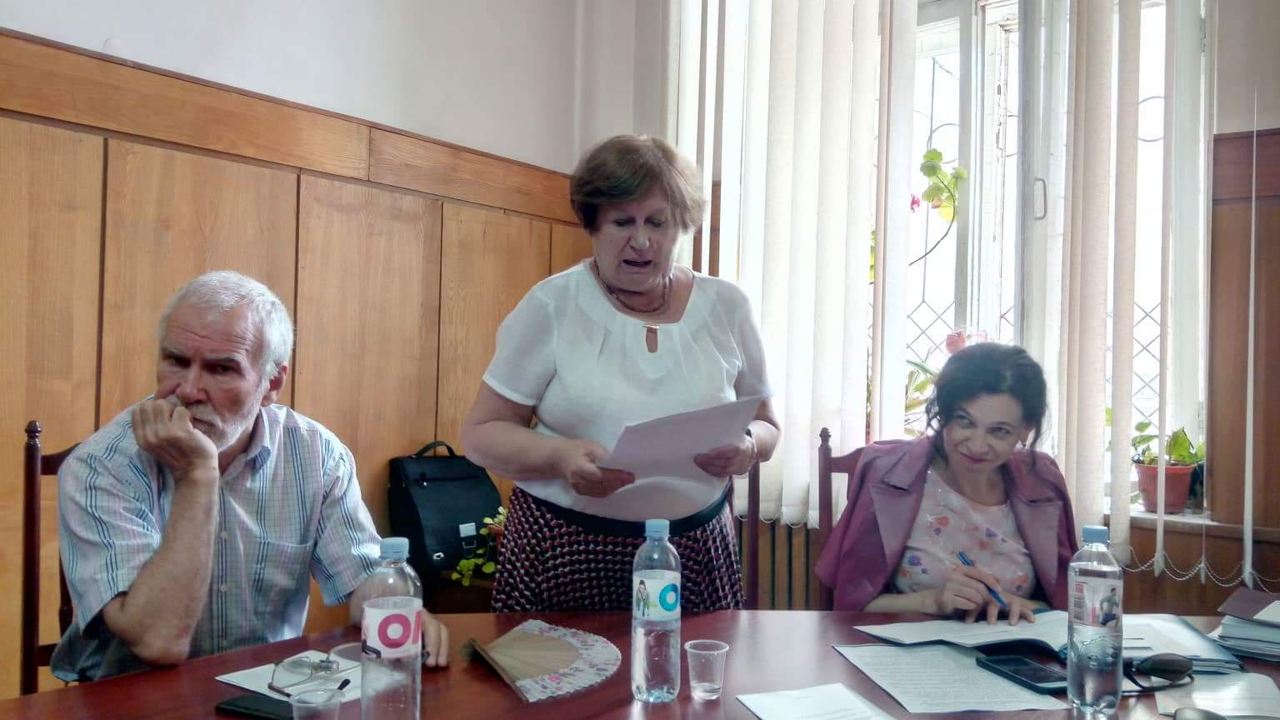
Susţinerea tezelor de doctorat,2018

Slide 27
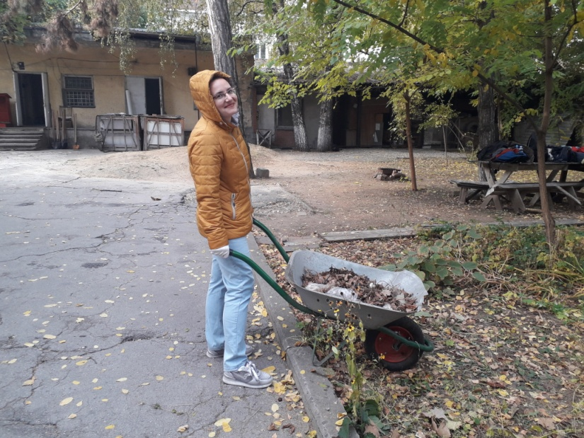
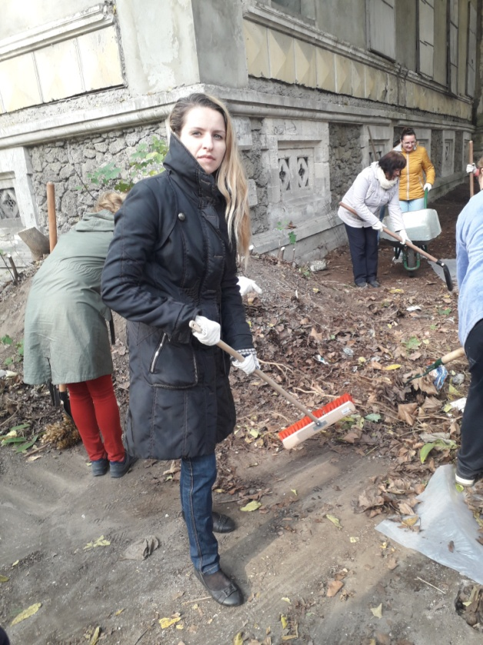
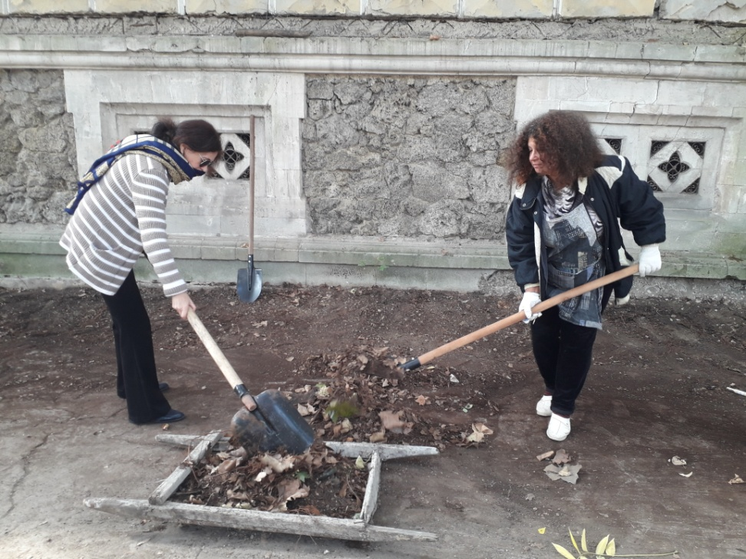
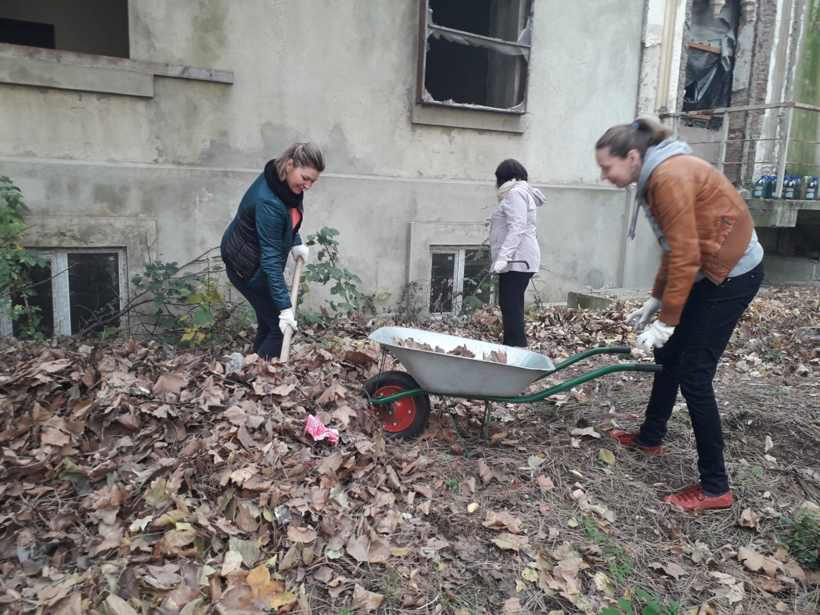

Slide 28
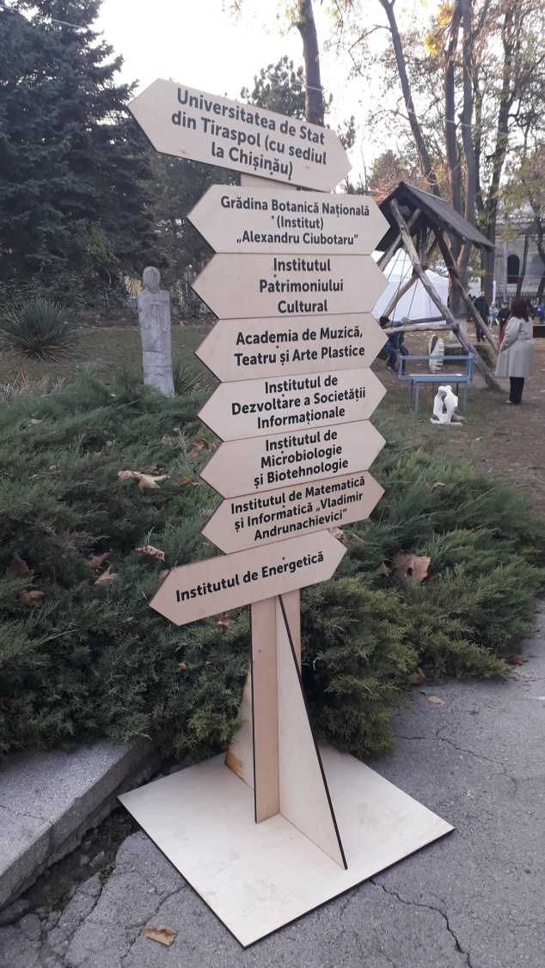
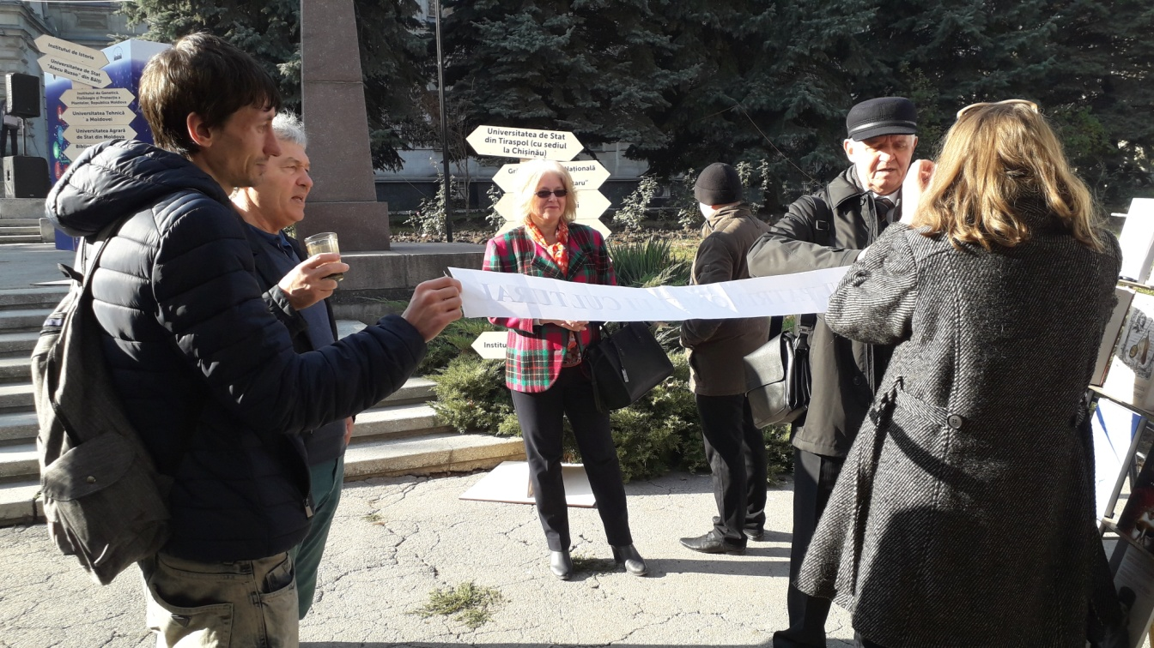
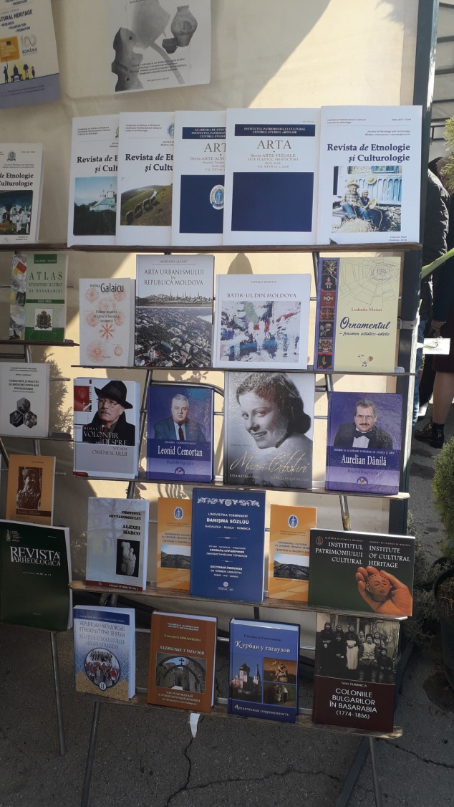

Slide 29
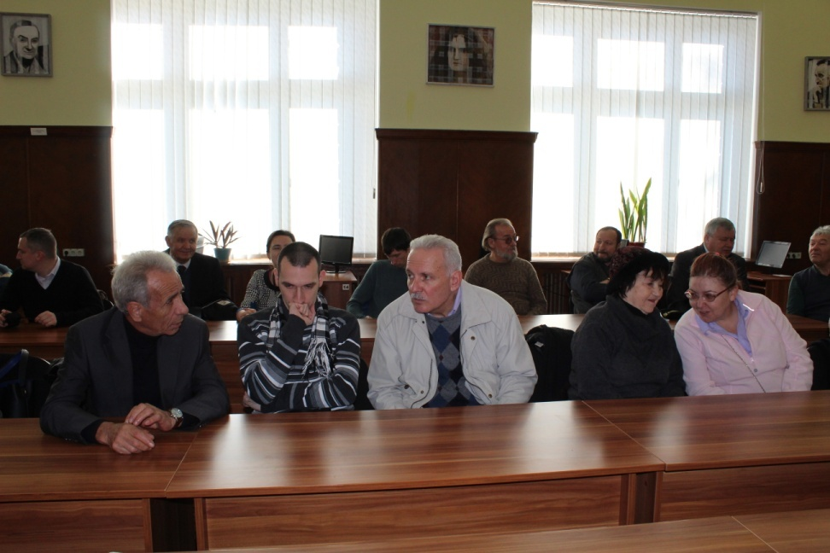
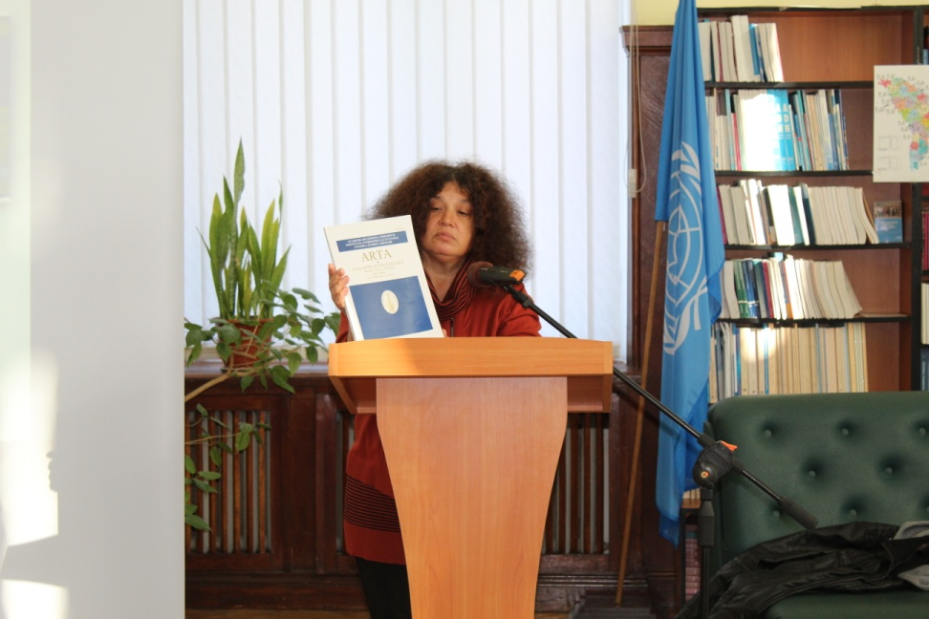
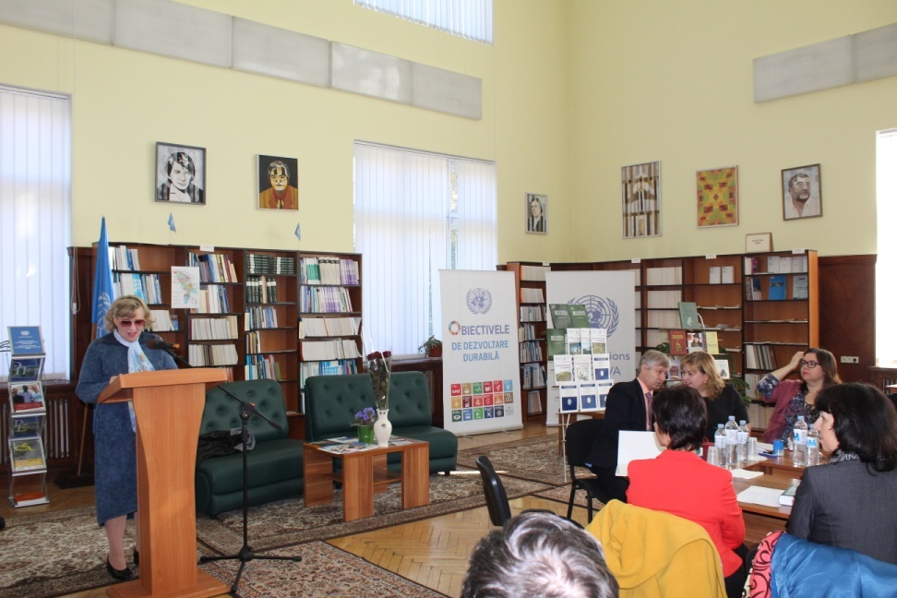
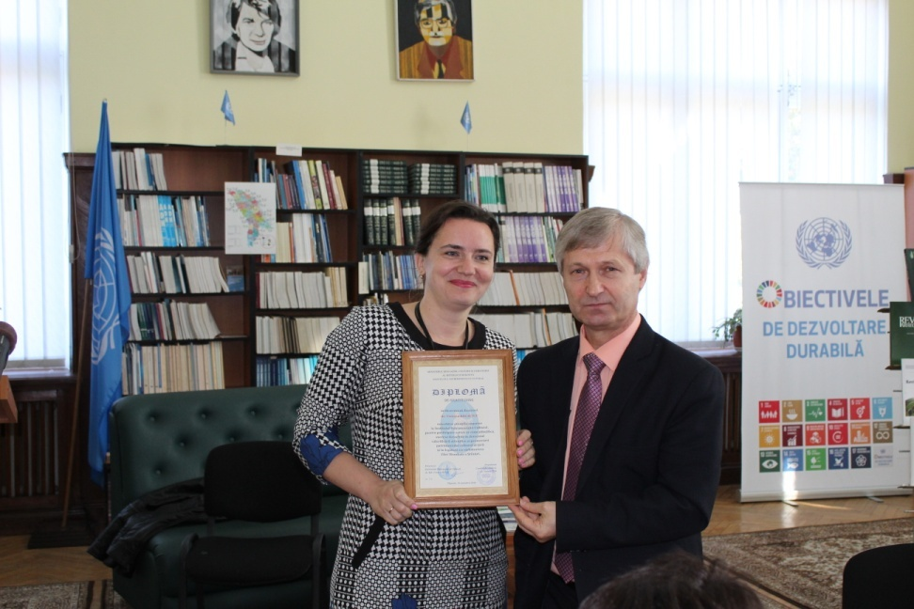

Slide 30
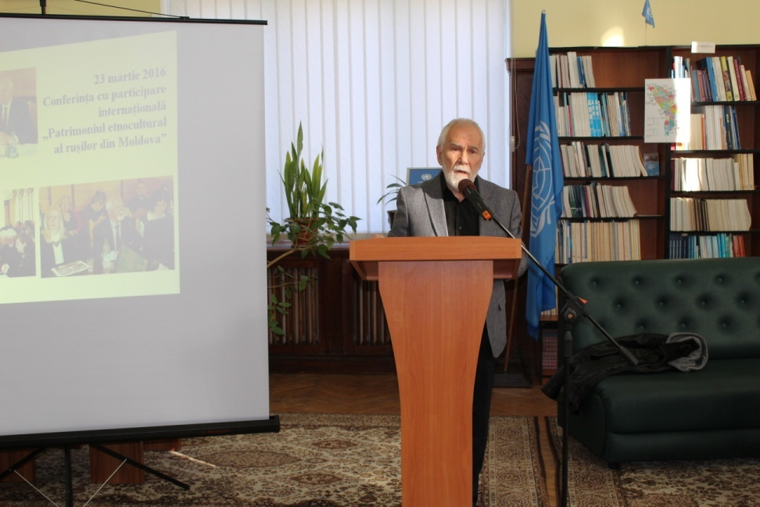
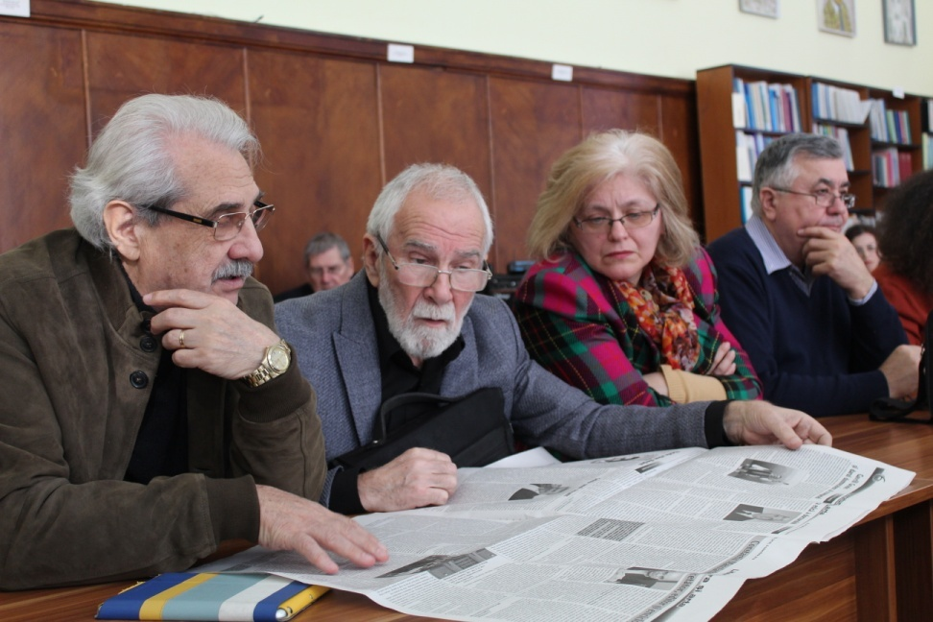
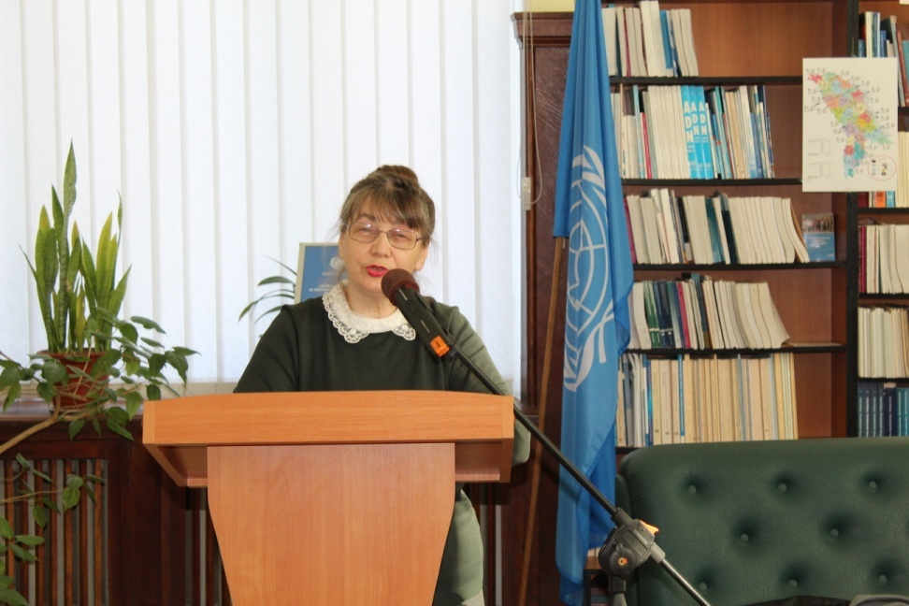
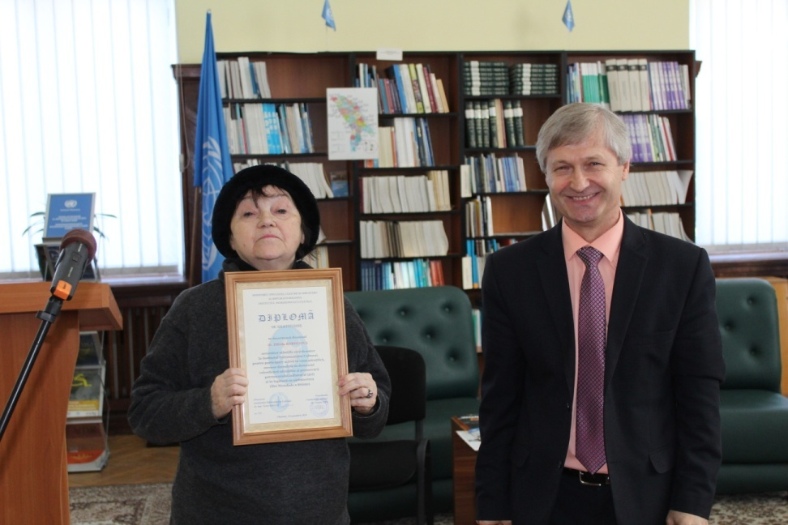

Slide 31
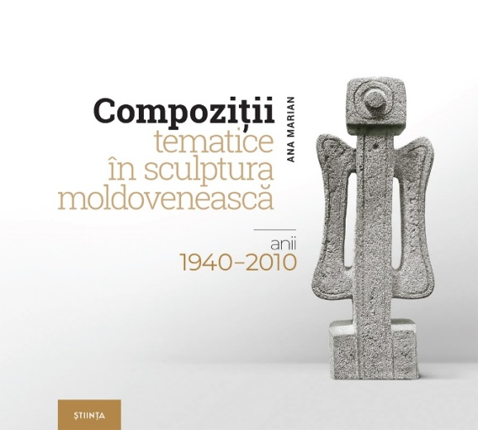
Implementări importante -2018
Monografia este dedicată creaţiei sculptorilor contemporani din Republica Moldova (peste 40 autori) care au abordat genul compoziţiei tematice. Autoarea prezintă evoluţia compoziţiei tematice de la apariţia acesteia ca gen în Basarabia interbelică, continuând cu perioada realismului socialist, cu înflorirea şi decăderea acestui stil, ca să releve, în cele din urmă, deshiderile sculptorilor spre vest la intersecţia secolelor XX şi XXI. Pentru a reflecta întreg traseul al evoluţiei compoziţiei tematice în sculptura contemporană moldovenească autoarea a folosit în acest scop fotografii de epocă ( 286 imagini) din albume, cataloage, piante.

Slide 32

Implementări importante -2018
Monografia „Dialogul Intercultural în muzica nouă din Republica Moldova. Iradieri ale Festivalului Internațional Zilele Muzicii Noi (1991-2016)” vizează o problematică de actualitate în muzicologia din Republica Moldova, ce cuprinde patru dimensiuni de investigare: dialogul intercultural, fenomenul de festivalizare, muzica contemporană academică, fenomenologia muzicii contemporane și analiza relaţionării aspectelor acestora. Studiul de față propune o investigare în premieră a dialogului intercultural în muzica nouă din Republica Moldova, a dinamicii Festivalului Internaţional Zilele Muzicii Noi în segmentul temporal 1991-2016, cu actualizări până în anul 2018.

Slide 33

Implementări importante -2018
Monografia dr. în studiul artelor și culturologie Alla Ceastina reprezintă o viziune de ansamblu cu privire la activitatea arhitecților din Basarabia în prima jumătate a secolului al XIX-lea. Au fost scoase din anonimat mai mulți arhitecți care au proiectat și edificat o serie de edificii laice și ecleziastice în Chișinău și în alte localități din Basarabia. Lucrarea este editată în baza proiectului de cercetare realizat în cadrul concursului Monografii științifice de valoare pentru anul 2018.

Slide 34
Implementări importante -2018
Arta Decorativă din Republica Moldova. Anii 1945-1991
În monografie se examinează procesele complexe de constituire și dezvoltare a artelor decorative și aplicate din RSS Moldovenească în perioada 1945-1991. Autorul reconstituie în baza documentelor de arhivă, aspirațiile, realizările și conexiunle dintre artiștii plastici decoratori cu cârmuirea Uniunii Pictorilor din Moldova și conducerea Fondului Artistic al URSS, întroducând în circuitul științific multiple date și fapte noi, necunoscute anterior. Unor examinări vaste sunt expuse procesele de germinare, constituire și diferențiere conceptuală a paradigmelor artistice ce au stat la baza creării operelor de artă decorativă și aplicată predestinate expozițiilor de artă și a celor preconizate de a fi produse în serie.

Slide 35
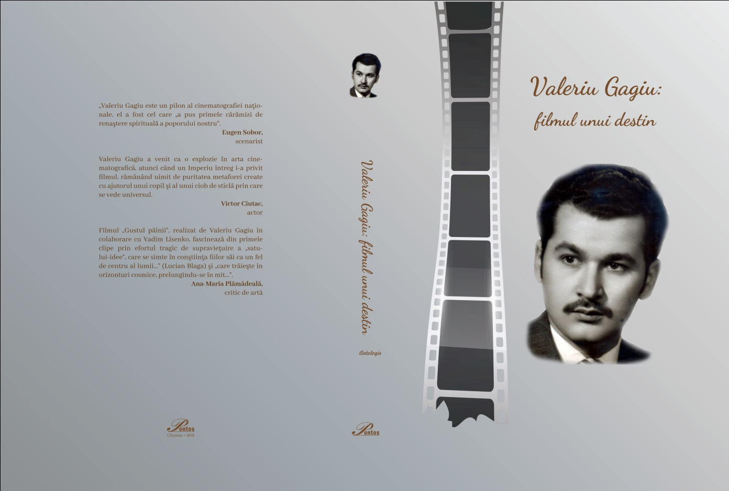
Valeriu Gagiu. Filmul unui destin. Chişinău: Pontos, 2018, 740 pag.
Coordonatori: dr.hab. Ana-Maria Plămădeală, dr. Dumitru Olărescu
Volumul integrează studii, articole, recenzii şi opinii ale diverşilor critici şi teoreticieni de film, cineaşti, scriitori, ziarişti, oameni de artă şi cultură din spaţiul ex-sovietic şi din România. Prin aceste lucrări se identifică şi se cercetează particularităţile tematice, genuistice şi artistico-estetice ale creaţiei scenaristului şi regizorului Valeriu Gagiu. S-a realizat şi analiza unor filme mai importante ale cineastului Valeriu Gagiu, precum Omul merge după soare, Gustul pâinii, Zece ierni pentru o vară ş.a., reliefându-se unele procedee ale dramaturgiei, limbajului cinematografic, jocul actorilor, dar şi factorii ce au determinat nivelul artistic al unor filme.
Lucrarea e bogat ilustrată cu imagini din viaţa şi activitatea cineastului, precum şi cu secvenţe din filmele sale.

Slide 36
Revistele Centrului
Revista Arta, Seria Arte Vizuale, Chişinău 2017, 160 p., ISSN 2345 - 1181 .
Redactor – şef - Mariana Şlapac, dr.hab.
Secretar – Natalia Procop, dr.
Revista Arta, Seria Arte Audiovizuale, Chişinău 2017, 176 p., ISSN 2345 - 1181 .
Redactor – şef Victor Ghilaş, dr. hab.
Secretar- Violeta Tipa, dr.

Slide 37
Pregătirea cadrelor ştiinţifice - 2018
Doctoranzi – 6, 1 postdoctorand
Conducători de doctorat: V. Ghilaş (4), M. Şlapac (2), A.-M. Plămădeală, A. Dănilă, Tipa V., Ghilaș A., Condraticova L (abilitat etnologie, 5 drd.)
Susţineri de teze –1 dr. hab /3 dr.
Dr. hab. Liliana Condraticova „Evoluţia prelucrării artisitice a metalelor în Basarabia (secolul al XIX-lea – prima jumătate a secolului al XX-lea)”. Consultant – P. Cocârlă
Dr. Iraida Ciobanu „Peisajul în artele plastice din Republica Moldova”. Conducător – T. Stavilă
Dr. Tatiana Raşchitor „Grafica de şevalet din Republica Moldova. Conducător – T. Stavilă
Dr. Nadejda Axionova “Contribuţiile regisoruluiV.N.Axionov în arta teatrală din Republica Moldova”

Slide 38
Rezultate relevante ale Centrului în 2018
I. În domeniul Artelor Audiovizuale:
Au fost cercetate aspecte multidimensionale ale patrimoniului muzical, teatral şi cinematografic, analizată contextualizarea europeană a creaţiei muzicale plurale şi acelei componistice fiind evidenţiate creaţiile din domeniul muzicii prin intermediul monografiei consacrate Dialogului Intercultural în muzica nouă din Republica Moldova. Iradieri ale Festivalului Internațional Zilele Muzicii Noi (1991-2016) (Valeria Barbas).
II. În domeniul Artelor Vizuale:
Au fost efectuate cercetări ce ţin de perioadele medievală, modernă şi contemporană, fiind identificate noi atribuţii, punerea în circuit a unor compartimente referitor la urbanism (cramele basarabene) şi arhitectura ecleziastică medievală (biserici şi cetăţi), fiind studiată arta modernă (arte plastice, arhitectură) din secolele XIX-XX, comune pentru arealul bizantino-balcanic şi al Europei de Est şi arta contemporană în monografiile Compoziţii tematice în sculptura moldovenească (anii 1940-2000) (Ana Marian), Arhitecți din Basarabia (Alla Ceastina), Arta Decorativă din Republica Moldova. Anii 1945-1991 (Constantin Spînu)
.

Slide 39
ORGANIZAREA manifestărilor ŞTIINŢIFICE, 2018
Colaboratorii Centrului au participat la organizarea:
Conferinţei ştiinţifice internaţionale Patrimoniul cultural -cercetare, valorificare, promovare. Chişinău, AŞM, 30- 31 mai 2018;
Conferinţei omagiale Aurelian Dănilă - cercetător şi promotor al culturii muzicale naţionale. Chişinău, AŞM, 23.01.2018.

Slide 40
Menţiuni în 2018
GHILAŞ, V. Premiul „Gleb Ceaikovschi Mereşanu” al Uniunii Compozitorilor şi Muzicologilor din Moldova, 2018, Compartimentul Muzicologie.
GALAICU, V. Premiul Uniunii compozitorilor pentru cele mai bune lucrări muzicologie – pentru monografia Filonul bizantin (mai 2018)
CHISELIŢĂ, Vasile. Diplomă de excelenţă, Asociaţia Cadrelor Didactice de Etnie Română din regiunea Cernăuţi, Ucraina. Cernăuţi, 2018.
PLĂMĂDEALĂ A.-M. Diploma de excelenţă la Târgul de cărţi, Galaţi, 12 iunie 2018; Diploma de excelenţă a Ministerului Culturii, Educaţiei şi Cercetării cu ocazia zilei ştiinţei, 9 noiembrie 2018.
PLĂMĂDEALĂ A.-M. Diploma Ministerului Educației, Culturii și Cercetării
Cu Diplome de gratitudine pentru participare activă în viaţa ştiinţifică şi în legătură cu sărbătoarea Zilei Mondiale a Ştiinţei, Chişinău, IPC, 2018 au fost menţionaţi:
COROLIOVA E., CHISELIŢĂ V., OLĂRESCU D., MARIAN A., ȘLAPAC M., ROCACIUC V.
ȘLAPAC, M. Diploma de onoare a Preşedintelui Republicii Moldova
Medalia „Pentru cooperare” a Departamentului Trupelor de Carabineri al MAI
Premiul Academiei Române „M. Kogălniceanu” pentru monografia „Cetățile Bastionare”

Slide 41
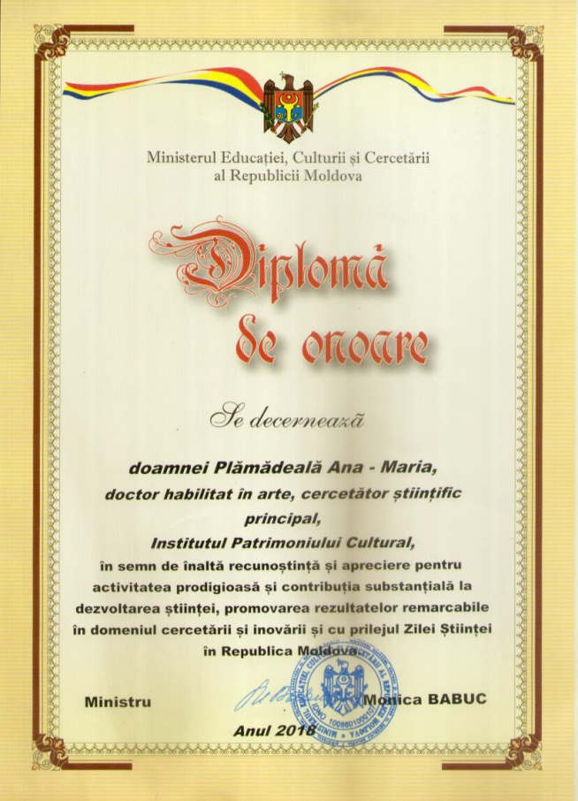
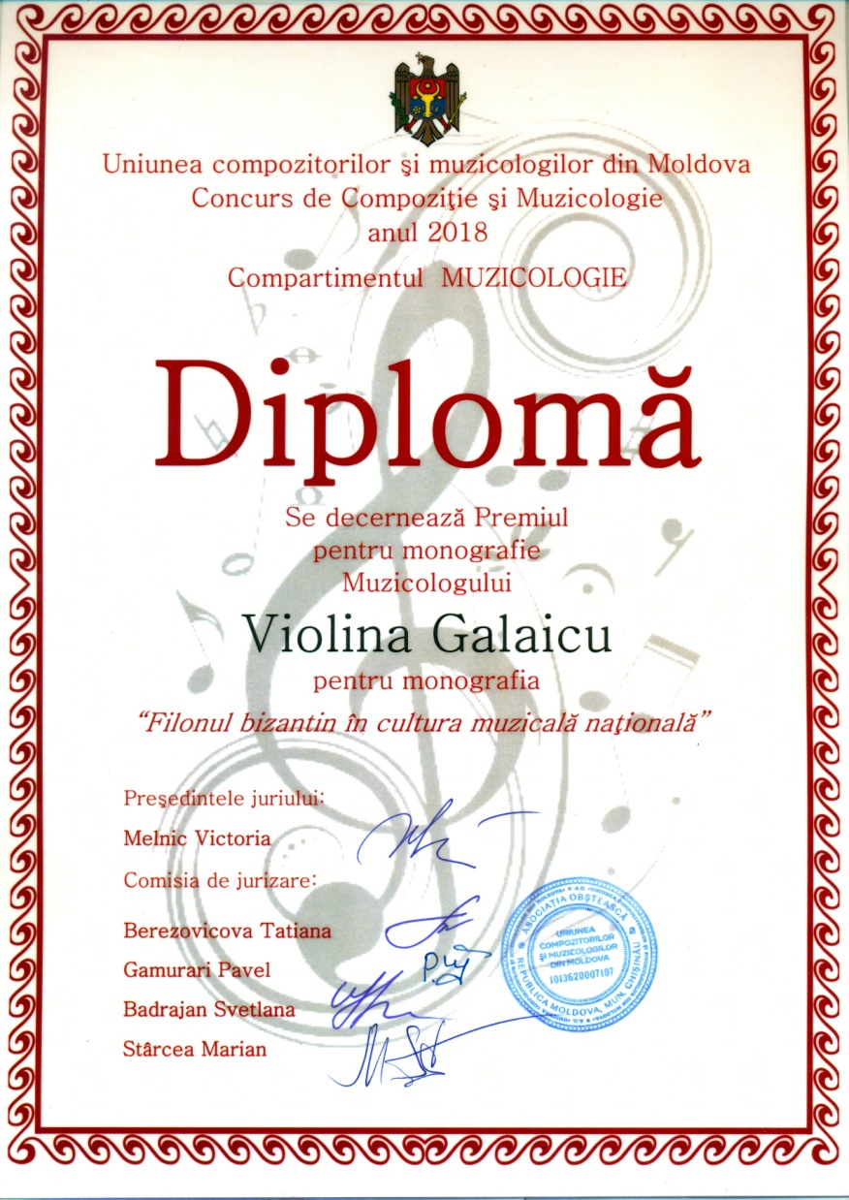
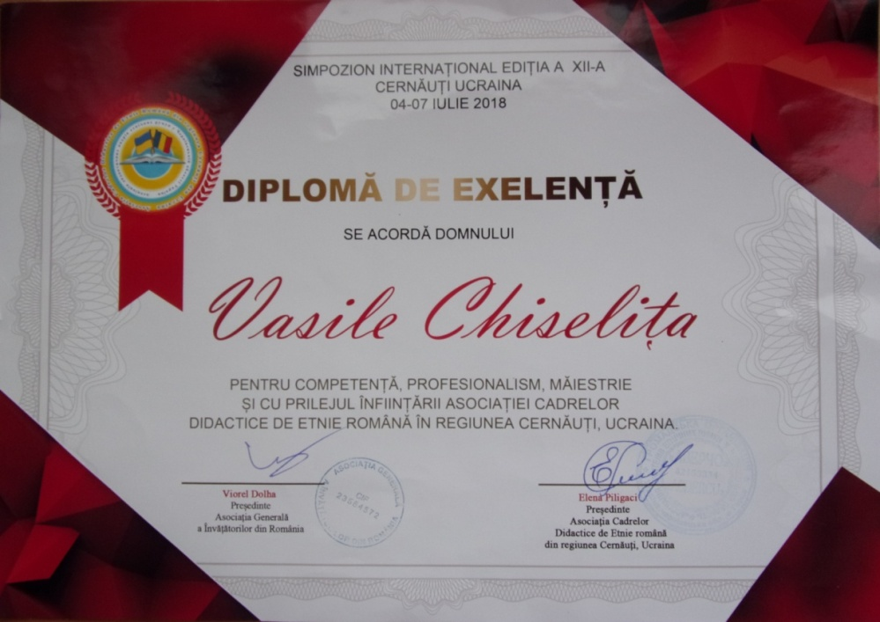
Menţiuni în 2018

Slide 42
Activităţi în cadrul Uniunilor de creaţie
Cercetătorii Centrului activează în cadrul Consiliilor ministeriale şi ale Uniunilor de creaţie la:
Ministerul Culturii (V. Ghilaş, T. Nesterov, V. Chiseliţă, T.Stavilă, D. Olărescu)
Uniunea Artiştilor Plastici (C. Spînu, L. Toma, V. Malcoci, V. Rocaciuc, A. Marian, T. Stavilă, N. Procop)
Uniunea Compozitorilor şi Muzicologilor (V. Galaicu, V. Ghilaş, A. Dănilă, E. Nagacevschi, V. Barbas)
Uniunea Cineaştilor (A.-M. Plămădeală, D. Olărescu, A. Bohanţov)
Uniunea Teatrală (A. Dănilă, E. Coroliova)
Uniunea Muzicienilor (A. Dănilă, E. Coroliova, E. Nagacevschi, V. Barbas, V. Ghilaş)
Uniunea Arhitecţilor (T. Nesterov)

Slide 43
Raport întocmit în baza dărilor de seamă a cercetătorilor aprobate în cadrul şedinţelor Secţiei de Arte Vizuale şi a Secţiei Arte audiovizuale la 06.12.2018
În cadrul proiectului de cercetări fundamentale pentru etapa 2018 și perioada 2015-2018 au fost finalizate și aprobate toate lucrările de plan ale cercetătorilor

Slide 44


